Slide 1
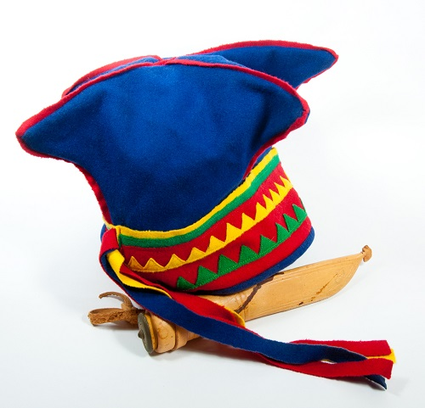
Månedsplan februar - Reiret
Uke | Mandag | Tirsdag | Onsdag | Torsdag | Fredag
6 | 5 BURSDAGSFEIRING S,j- 4 år Plukke bjørkeris | 6 Gruppedeling Samenes dag, en liten markering og prat om samefolket | 7 SMÅ GRUPPER Vi lager fastelavnsris | 8 Barnehage konsert i Bjergsted «Trollungen og fuglene» Starter kl. 12:00 | 9 FORMINGSAKTIVITET
7 | 12 Tur dag Vi tar turen til skogen – kanskje møter vi pilemus silkehår, eller vi kan lage oss en | 13 Gruppedeling - språkgrupper -forming -klipp og lim | 14 SMÅ GRUPPER Dagen har litt variert innhold, vi deler oss i grupper. Arbeid innenfor tema jorda vår/ mnd. eventyr | 15 Lek ute og inne Småkokkene lager: Bacalao Eva plantid: 10:00-15:00 | 16 KARNEVAL De som ønsker kan kle seg ut
8 | 19 Tur dag i nærområdet | 20 Gruppedeling - språkgrupper - høytlesing - modellkitt | 21 SMÅ GRUPPER Dagen har litt variert innhold, vi deler oss i grupper. | 22 Lek ute og inne Småkokkene lager: kjøttdeig og makaroni Eva plantid: 10:00-15:00 | 23 TA MED DAG Alle kan ta med en leke hver
9 | 26 Tur til toppen av Jernaldergården | 27 Gruppedeling - språkgrupper - konstruksjon - hinderløype/ utelek | 28 SMÅ GRUPPER Dagen har litt variert innhold, vi deler oss i grupper. Arbeid innenfor tema jorda vår/ mnd. eventyr | 29 Lek ute og inne Småkokkene lager: Blomkålsuppe Eva plantid: 10:00-15:00 | 1 PÅSKEVERKSTED / HINDERLØYPE

